Slide 1

IMMERSED
Групповая проектная работа для Яндекс.Лицея
Назмиев Рамазан
Гатауллин Амир
Тимергалиев Камиль

Slide 2
Цель проекта
Разработать игру в жанре "подводное приключение"

Slide 3
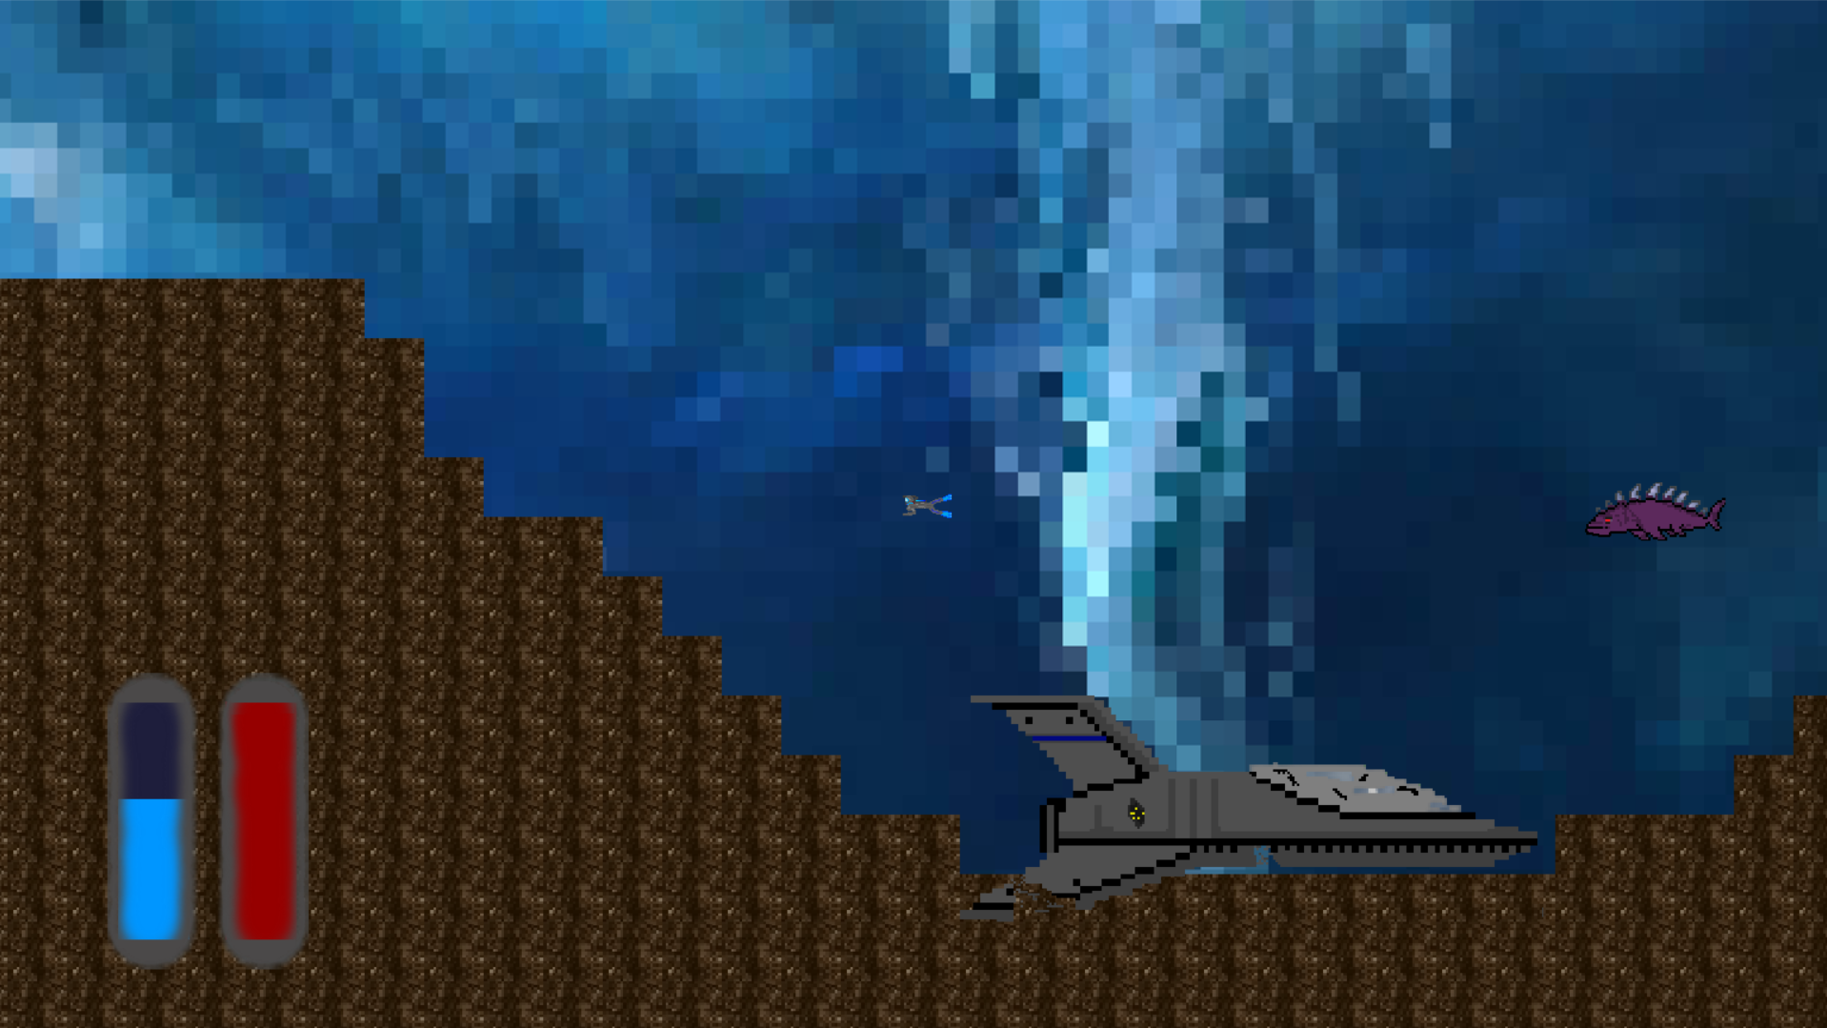
Все действия игры разворачиваются под водой
Задумка игры

Slide 4
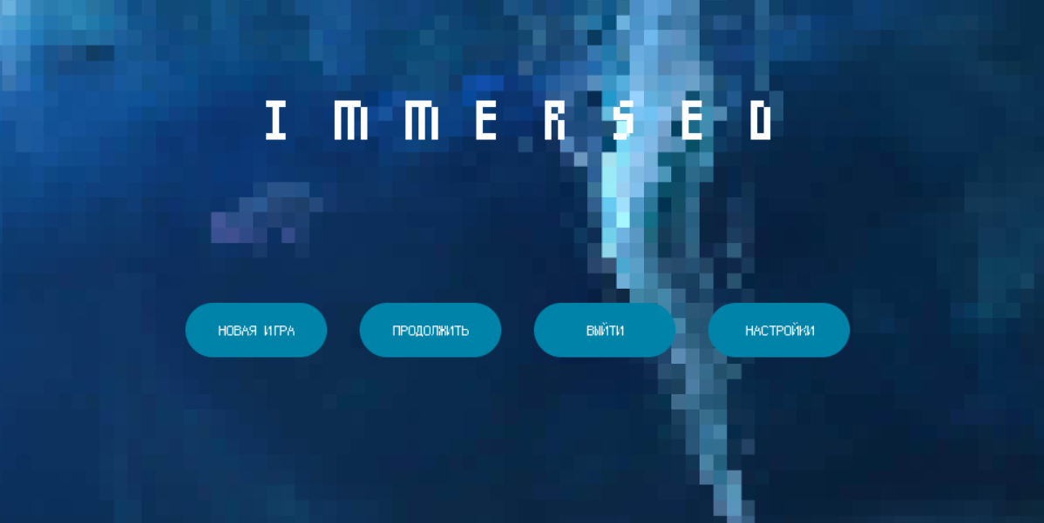
Помимо Pygame, SQLite и GitHub, мы также применили формат JSON. Для украшения кнопок игры
Примененные технологии

Slide 5
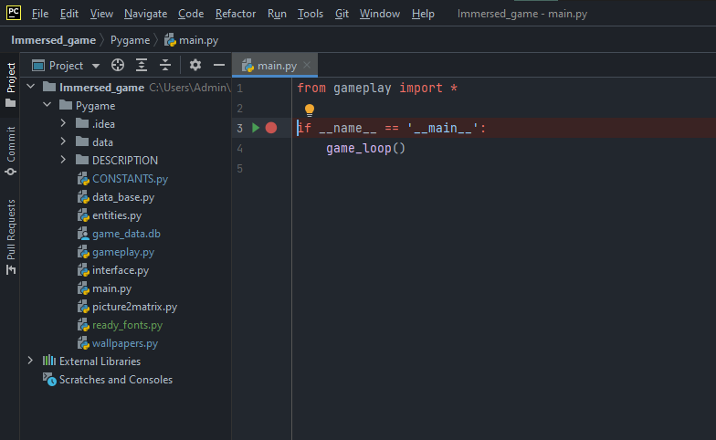
Програмный код
Программа запускается через главный файл main.py, в котором в свою очередь вызывается функция основного игрового цикла.
Для удобства код классифицирован по папкам.

Slide 6
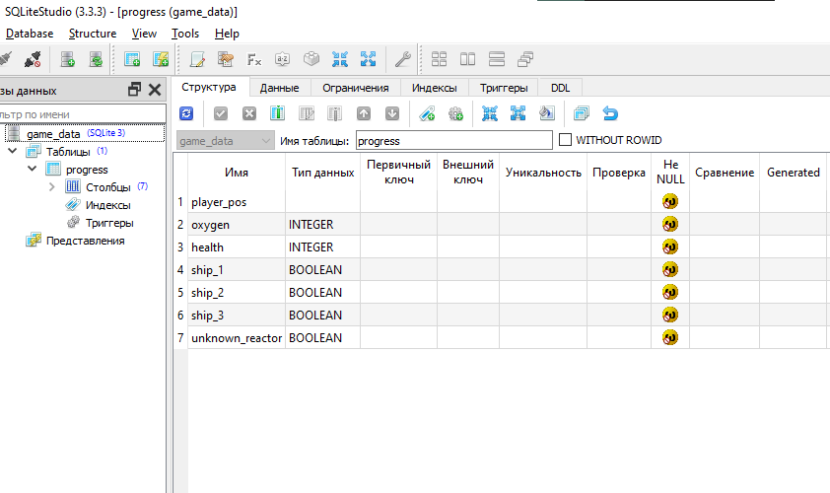
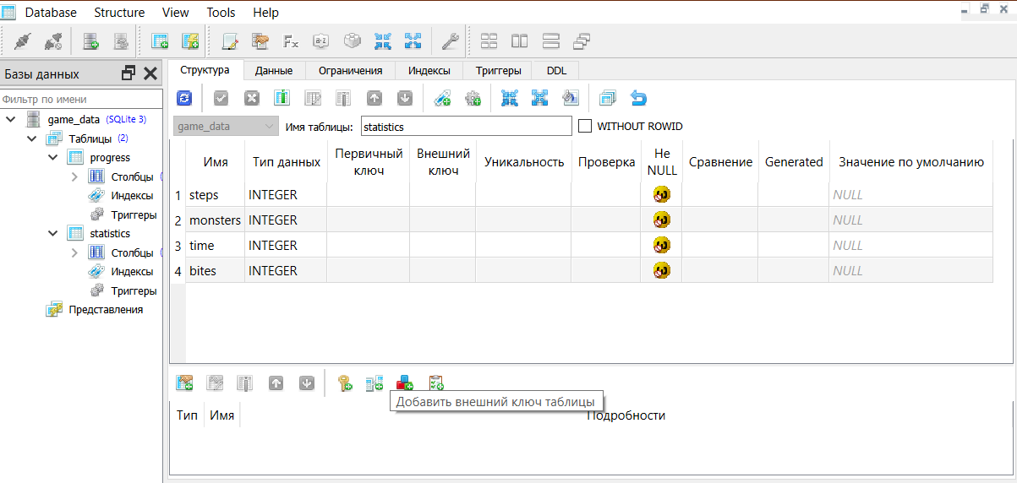
База Данных
В базе данных реализовано 2 таблицы, одна из них предназначена для хранения прогресса игры, а вторая для хранения статистики, собранной в процессе игры.

Slide 7
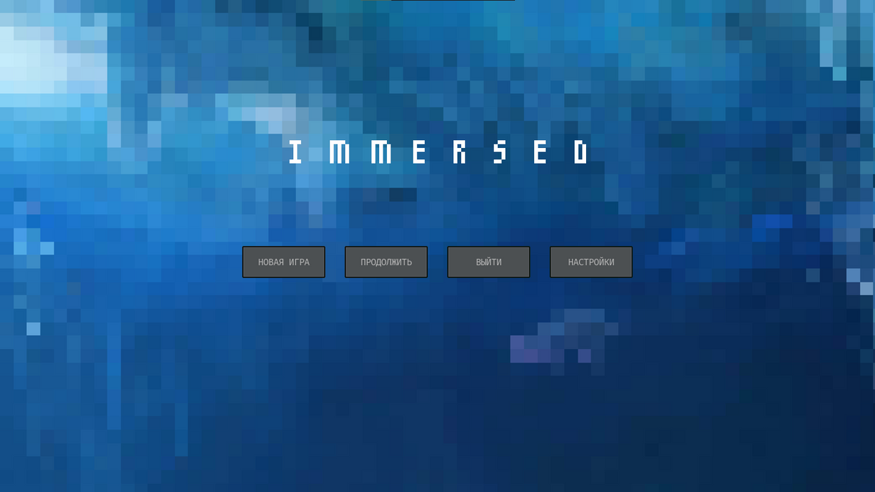
Начальный экран игры
На начальном экране пользователя встречают 4 кнопки.

Slide 8
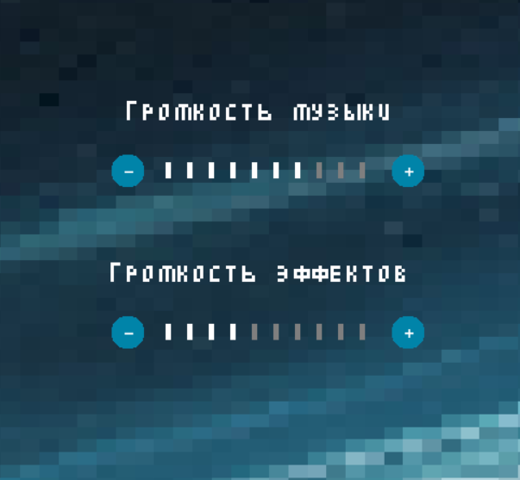
В настройках вы можете изменить громкость музыки и громкость эффектов
НАСТРОЙКИ

Slide 9

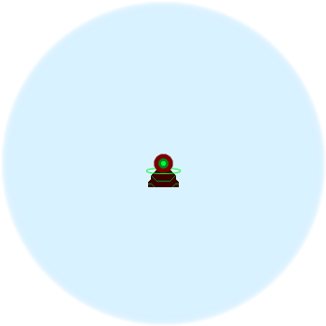
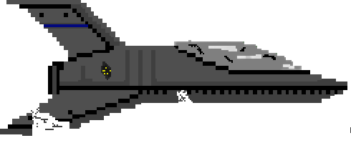

Использованные изображения
Игрок
Корабль игрока
Моб
Генератор кислорода

Slide 10
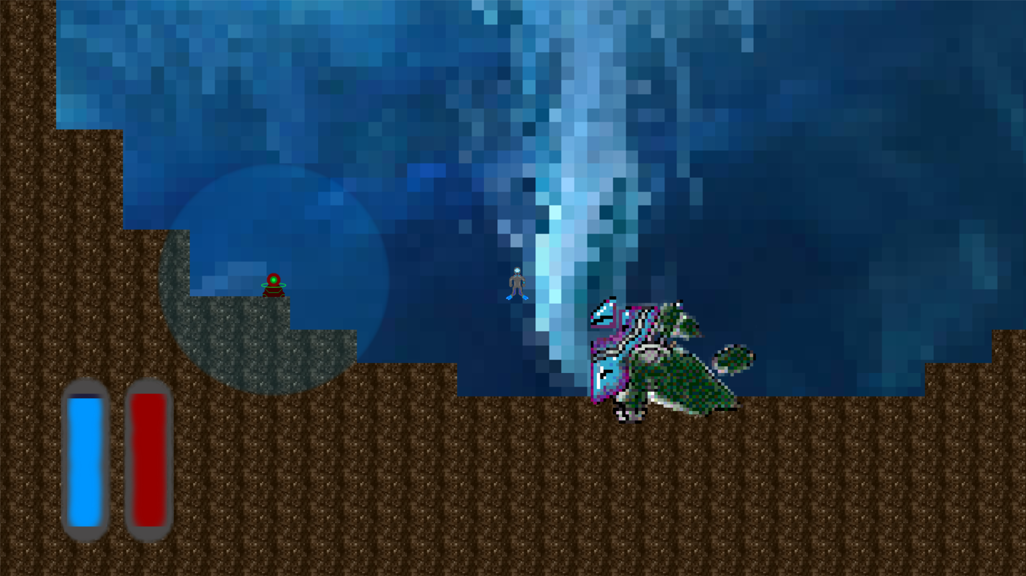

Вывод
Подводя итоги, можем сказать, что мы справились с поставленной задачей.

Slide 11


Спасибо за внимание!

